Slide 1





Plano de Estudos Completo: HTML5 do Zero ao Expert
Módulo 15
Módulo 16
HTML+CSS+JS
Validação & Debug
Módulos 15-17: HTML+CSS+JS, Validação & Debug, Boas Práticas & Convenções
Módulo 17
Duração
Boas Práticas
6 aulas
Professor: Sandro Pereira
2025

Slide 2
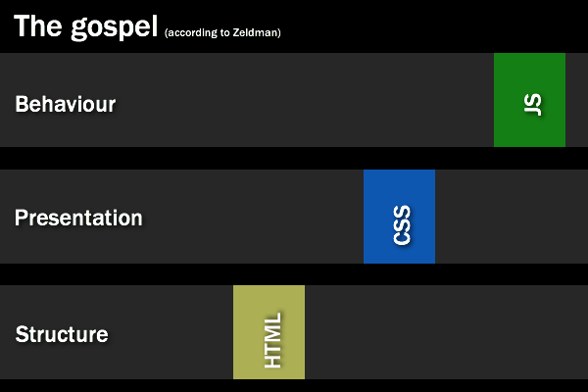






MÓDULO 15 – HTML+CSS+JS (INTEGRAÇÃO)
Integrando as três tecnologias web de forma eficiente
Objetivo
Aprender a integrar HTML, CSS e JavaScript de forma eficiente, mantendo a separação de responsabilidades
Tópicos Principais
Regras de separação: conteúdo vs apresentação vs comportamento
Data-attributes: data-* para comunicação entre HTML e JS
Event handlers inline (evitar) vs addEventListener
Exercício: lightbox na galeria só com HTML/CSS/JS puro
Manter a separação de responsabilidades facilita a manutenção, reutilização e colaboração em equipe
3 aulas

Slide 3
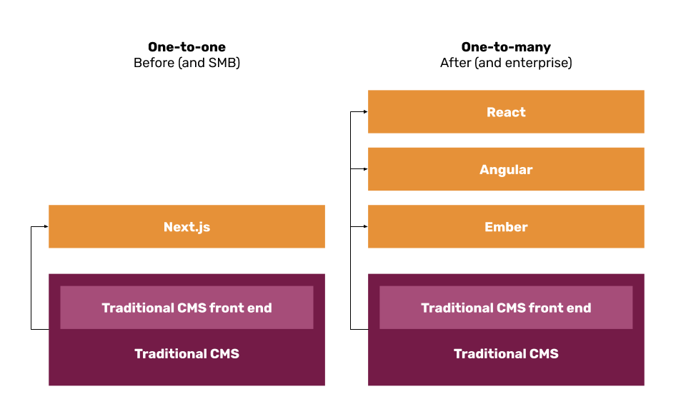

Separação de Responsabilidades
Três Camadas Distintas
HTML (conteúdo), CSS (apresentação), JavaScript (comportamento)
HTML: Estrutura semântica CSS: Estilos e layout JS: Interações e lógica
Data-Attributes
Comunicação entre HTML e JavaScript sem poluir o código
data-action="save" data-id="123">Guardar element.dataset.action // "save" element.dataset.id // "123"
Event Handlers
Preferir addEventListener em vez de handlers inline
// Evitar: onclick="doSomething()" // Preferir: element.addEventListener('click', doSomething);
A separação de responsabilidades facilita a manutenção, reutilização de código e colaboração em equipe
Exercício Prático
Criar lightbox na galeria usando apenas HTML, CSS e JavaScript puro

Slide 4
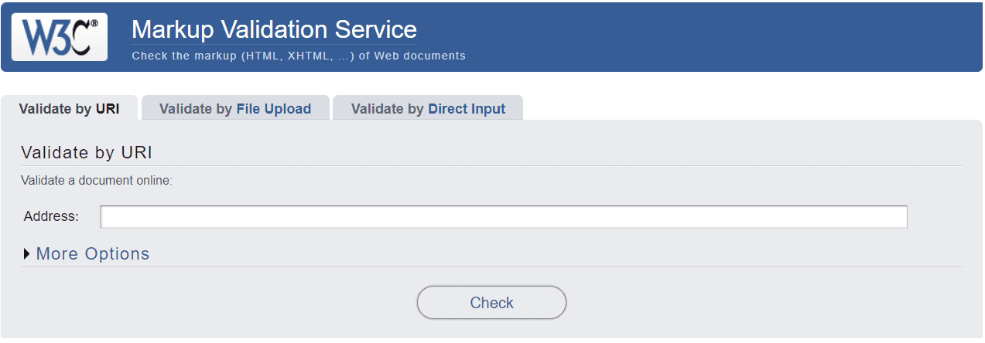




MÓDULO 16 – VALIDAÇÃO & DEBUG
Identificando e corrigindo erros no código HTML
Objetivo
Aprender a validar e depurar código HTML para garantir compatibilidade e qualidade
Tópicos Principais
W3C Validator (upload, paste, URI)
DevTools "Elements" → highlight
Linters: HTMLHint para boas práticas
Exercício: 0 erros / 0 warnings no validator
Validar código HTML regularmente previne problemas de compatibilidade entre navegadores e melhora a acessibilidade
1 aula

Slide 5
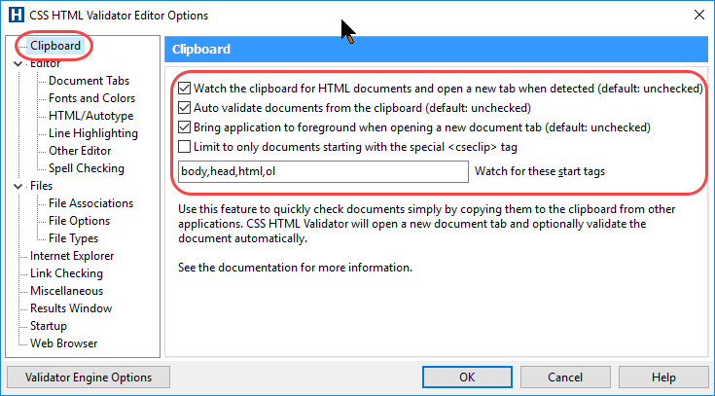
Ferramentas de Validação
W3C Validator
Validação oficial do padrão HTML
Métodos: upload, paste, URI Verifica: sintaxe, acessibilidade, boas práticas
DevTools Elements
Inspecionar e destacar elementos
Atalhos: F12, Ctrl+Shift+I Funcionalidades: highlight, inspect, console
Linters
Análise estática de código
HTMLHint: verificação de boas práticas Integração: VS Code, Sublime, WebStorm
Validar código HTML regularmente previne problemas de compatibilidade entre navegadores e melhora a acessibilidade
Exercício Prático
Alcançar 0 erros / 0 warnings no validator para todo o projeto

Slide 6
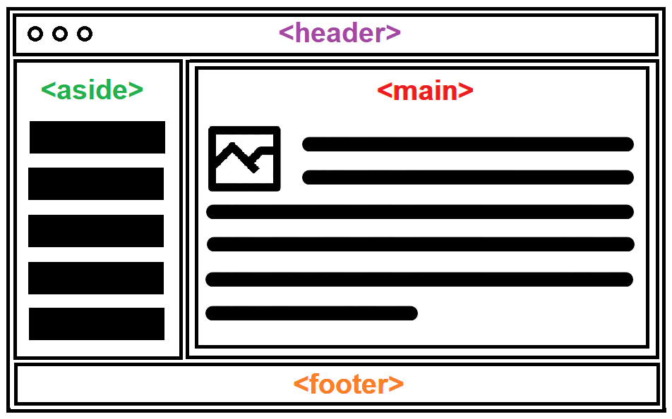




MÓDULO 17 – BOAS PRÁTICAS & CONVENÇÕES
Estabelecendo padrões de qualidade e organização
Objetivo
Aprender a seguir boas práticas e convenções em HTML para código limpo e mantível
Tópicos Principais
Nomes de ficheiros: minúsculas e hífenes
Estrutura de pastas: img/, css/, js/, fonts/
Comentários apenas quando necessário
Versionamento semântico (tags git)
Código limpo e bem organizado facilita a colaboração em equipe e a manutenção futura do projeto
1 aula

Slide 7
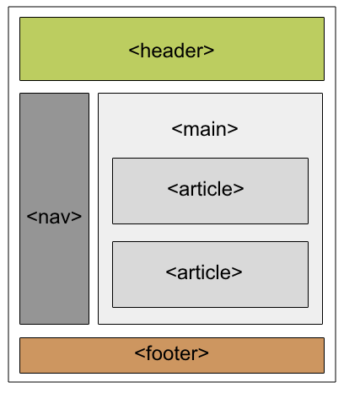
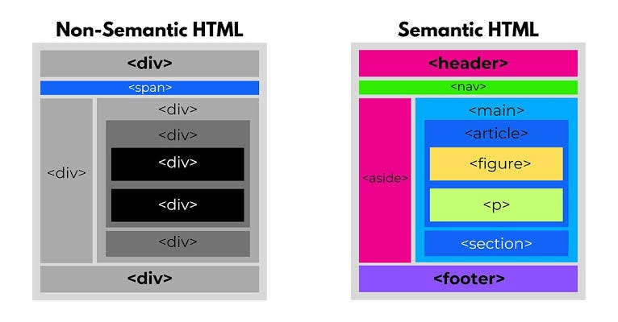
Convenções de Código
Nomes de Ficheiros
Use minúsculas e hífenes para consistência
Recomendado: pagina-inicial.html Evitar: PaginaInicial.html, pagina_inicial.html
Estrutura de Pastas
Organização lógica para facilitar manutenção
/ /img/ - imagens /css/ - folhas de estilo /js/ - scripts /fonts/ - tipografia
Comentários
Use apenas quando necessário, código deve ser autoexplicativo
<header>
<!-- Navegação -->
<nav>
Versionamento Semântico
Use tags git para marcar versões importantes
git tag -a v1.0.0 -m "Versão inicial"
git tag -a v1.1.0 -m "Correção de bugs"
Convenções consistentes facilitam a colaboração em equipe e tornam o código mais legível e mantível

Slide 8
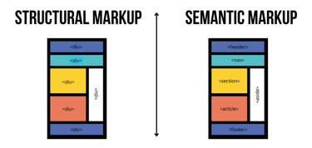
Exercício Prático
Objetivo
Aplicar boas práticas em um projeto existente
Passos para completar
1
Estrutura de Pastas
Revisar e reorganizar pastas seguindo convenções
2
Nomes de Ficheiros
Renomear para minúsculas-e-hifenes
3
Comentários
Remover desnecessários, adicionar onde o código não é autoexplicativo
Código bem organizado facilita a colaboração em equipe e a manutenção futura do projeto
4
Versionamento
Criar tags semânticas no Git: v1.0.0
5
Validação
Verificar 0 erros no W3C Validator

Slide 9








RESUMO DOS MÓDULOS 15-17
Módulo 15
Módulo 16
Módulo 17
Separação de responsabilidades
W3C Validator (upload, paste, URI)
Nomes de ficheiros: minúsculas e hífenes
Data-attributes para comunicação
DevTools Elements → highlight
Event handlers vs addEventListener
Linters: HTMLHint
Estrutura de pastas organizada
Integração HTML+CSS+JS
0 erros / 0 warnings
Comentários apenas quando necessário
Versionamento semântico (tags git)
Próximos Módulos
Módulo 18: Ferramentas Modernas
Módulo 19: Security Headers
Módulo 20: Projeto Final

